Slide 1
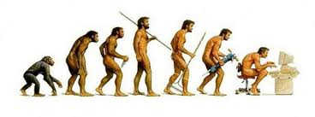
Формування еволюційних поглядів

Slide 2
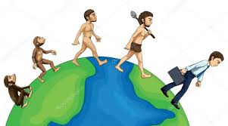
Еволюція – процес необоротних змін у будові і функціях організмів протягом їхнього історичного існування
Наслідком еволюції є пристосованість (адаптація) видів до умов довкілля. Проблеми еволюції вивчає розділ біології – еволюційне вчення

Slide 3
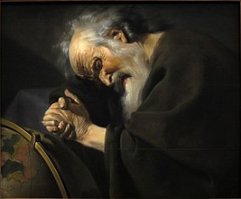
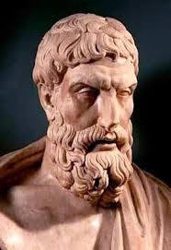
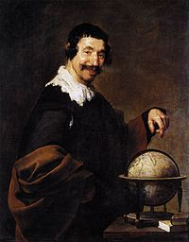
Деякі ідеї про історичний розвиток живих істот висловлювали ще античні мислителі: давньогрецькі – Геракліт, Демокріт, давньоримські – Тіт Лукрецій, але спроби науково пояснити розвиток природи з’явились лише на початку ХІХ ст..

Slide 4
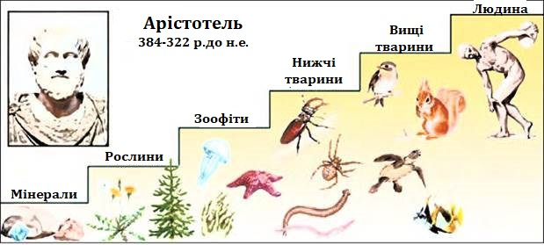

Slide 5
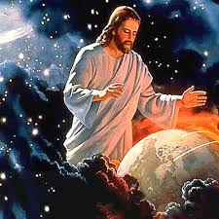
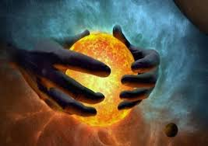
Метафізичні погляди про незмінність природи
(друга половина XV — середина XVIII ст.)
Домінуючими вченнями цього періоду були:
•теологія — учення, спрямоване на наукове обґрунтування ідеї Бога;
•креаціонізм — учення про незмінюваність видів живих істот;
•телеологія — уявлення про споконвічну доцільність.
Отже, офіційна наука змирилася з релігією і слідом за нею визнала Творця, відповідального за виникнення природи й існуючий у ній порядок

Slide 6
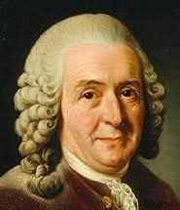
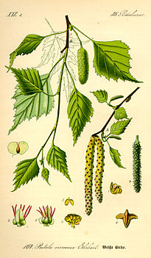
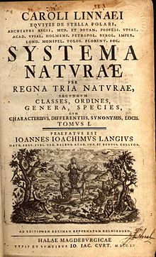
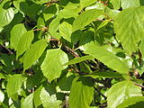
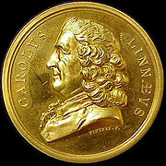
Карл Лінней: вид є, але еволюції немає
Лінней розглядав вид як стабільний, реально існуючий елемент у природі, але оскільки він вірив у біблійну легенду створення видів, то стояв на позиціях креаціонізму й уважав, що види не змінюються.
Внесок К.Ліннея:
- запропонував систему класифікації рослин і тварин
- вперше ввів подвійні назви
- описав понад 1200 родів та 8000 видів рослин
- зробив значний внесок у ботаніку
Карл Лінней
1707-1778
Береза пухнаста
Betula pubescens
Береза повисла
Betula pendula
1735 р
Медаль Ліннея

Slide 7
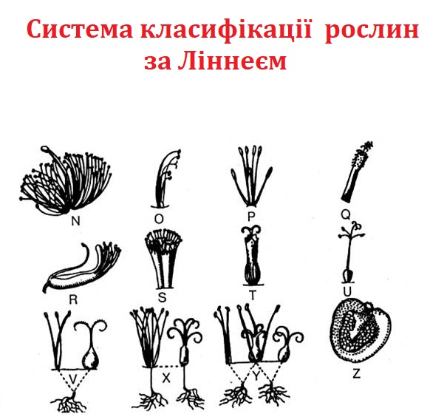
Порівняння Ліннеївської класифікації тварин з сучасною
Класифікація тварин:
Перший ступінь: серце з 2 шлуночками, кров червона і гаряча. (Четвероногі та Птахи)
Другий ступінь: серце з одним шлуночком, кров червона і холодна.(Гади та Риби)
Третій ступінь: холодні біла рідина замість крові. (Комахи та Черви)

Slide 8
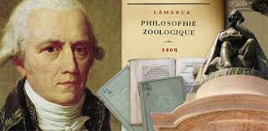
Жан Батист Ламарк
Еволюційна гіпотеза Ж.Б.Ламарка була першою спробою пояснити історичний розвиток живої матерії.
За Ламарком в основі еволюції лежить виникнення спадкових пристосувальних змін під впливом умов довкілля та внутрішнє прагнення до самовдосконалення тобто ускладнення.
Еволюційну гіпотезу Ж.Б.Ламарка прийнято називати ламаркізмом.
Еволюція за Ламарком – це безперервний процес набуття організмами корисних пристосувань, які успадковуються нащадками
Ж.Б.Ламарк разом з Р. Тревіранусом вперше запропонував термін «біологія»
в 1802 р

Slide 9
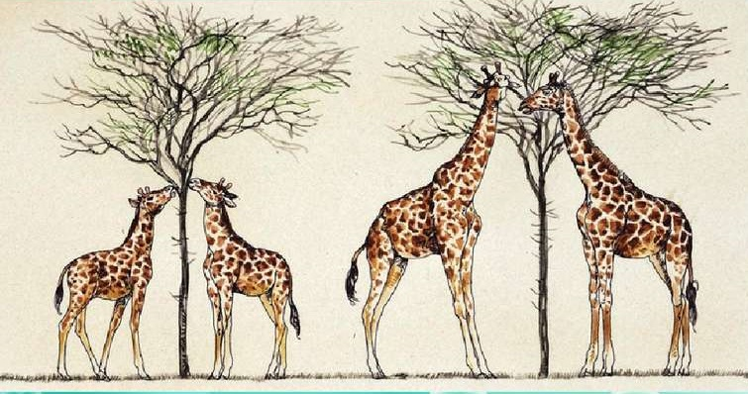
Вправляння органів у жирафи за Ламарком

Slide 10
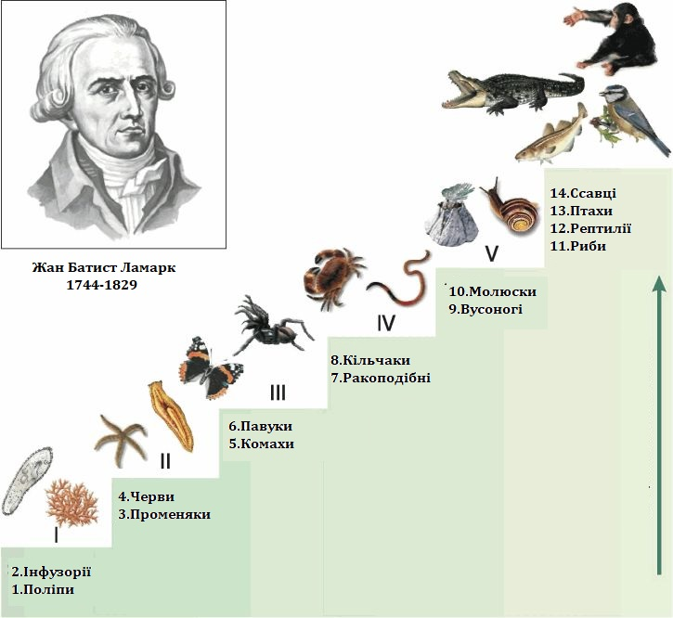
Еволюція за Ламарком – це безперервний процес набуття організмами корисних пристосувань, які успадковуються нащадками
Еволюція за Ламарком іде від простих форм організації до складних у вигляді послідовності певних щаблів удосконалення – градацій

Slide 11
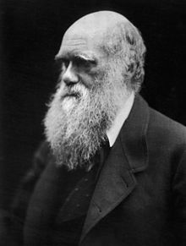
Дарвінізм
Один з найвидатніших біологів світу, його еволюційне вчення носить назву дарвінізм, а прибічники його сьогодні називають себе неодарвіністами.
Матеріаліст, спростовував метафізичні й ідеалістичні погляди на види.
Вперше створив наукову теорію еволюції органічного світу
Основні положення:
види виникли шляхом еволюції від тих видів, які жили колись
пристосованість - результат еволюції
види непостійні, повільно змінюються, еволюціонують
для організмів характерна спадковість і мінливість
Чарлз Ро́берт Да́рвін
1809-1882
англійський науковець
створив теорію еволюції

Slide 12
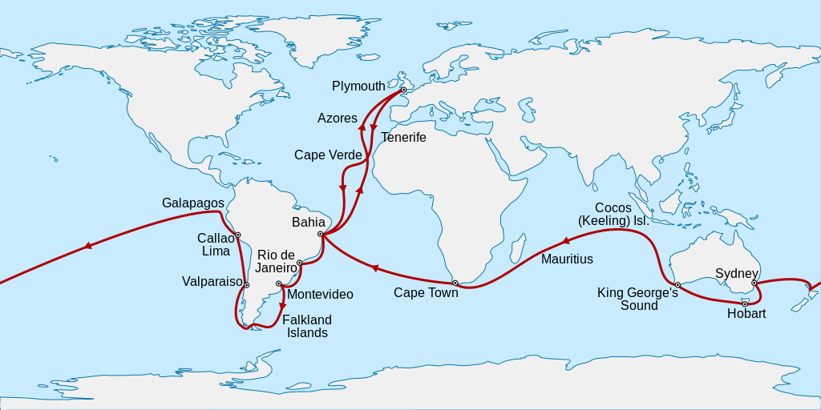
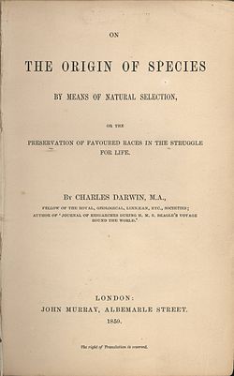
Після досліджень у Південній Америці і на Галапагоських островах, де він був під час навколосвітньої подорожі на кораблі «Бігль» 1831–1836, Дарвін опублікував книгу «Походження видів шляхом природного добору», в якій пояснював еволюційний процес принципами природного й статевого добору. Його теорія викликала жорстокі суперечки, оскільки, на думку деяких людей, суперечила Книзі Буття Біблії

Slide 13
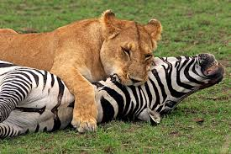
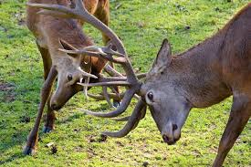
Еволюція за Дарвіном
Полягає у безперевних пристосувальних змінах видів. Він вважав, що всі сучасні види є нащадками вимерлих предкових форм. Еволюція відбувається на грунті спадкової мінливості під дією боротьби за існування, наслідком якої є природний добір.

Slide 14
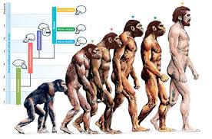
Важливим у дарвінізмі є вчення про походження людини
Дарвінізм навів найпереконливіші докази її походження від людиноподібних мавп. Але сам Дарвін, базуючись на суто біологічному ґрунті, не розв’язав цього питання повністю. Цю роботу завершив Ф. Енгельс, який показав, що вирішальне значення в процесі олюднення людиноподібних мавп – безпосередніх предків людини

